Slide 1

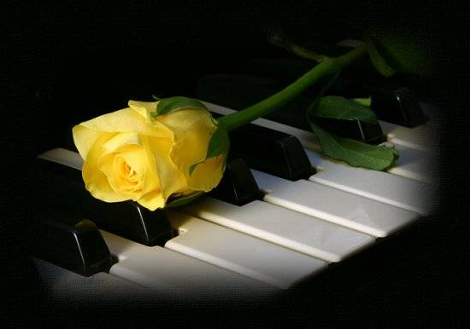
Kinh Thánh Đối Đáp
Số 12 (Số cũ 521)
SỰ CẢM TẠ
For more PowerPoint shows visit: nhacthanh.vn

Slide 2
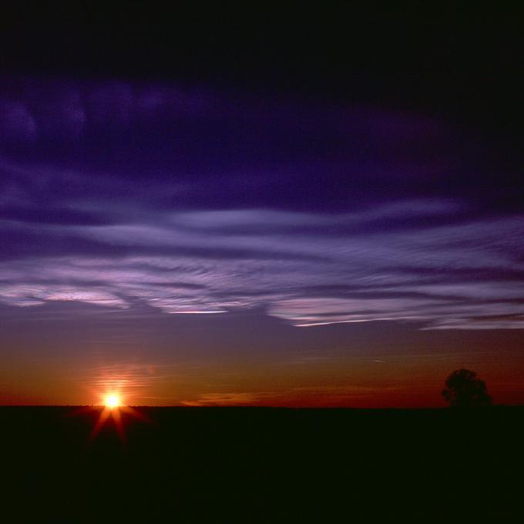
Hãy cảm tạ Đức Giê-hô-va, vì Ngài là thiện; sự nhân từ Ngài còn đến đời đời.

Slide 3
Nguyện Y-sơ-ra-ên nói rằng, sự nhân từ Ngài còn đến đời đời!

Slide 4
Nguyện nhà A-rôn nói rằng, sự nhân từ Ngài còn đến đời đời!

Slide 5
Nguyện những người kính sợ Đức Giê-hô-va nói rằng, sự nhân từ Ngài còn đến đời đời!

Slide 6
Trong gian truân tôi cầu khẩn Đức Giê-hô-va; Đức Giê-hô-va bèn đáp lời tôi, để tôi nơi rộng rãi

Slide 7
Đức Giê-hô-va bênh vực tôi, tôi chẳng sợ; loài người sẽ làm chi tôi?

Slide 8
Đức Giê-hô-va bênh vực tôi, thuộc trong bọn kẻ giúp đỡ tôi; nhân đó tôi sẽ vui thấy kẻ ghét tôi bị báo.

Slide 9
Thà nương náu mình nơi Đức Giê-hô-va còn hơn tin cậy loài người.

Slide 10
Thà nương náu mình nơi Đức Giê-hô-va còn hơn tin cậy vua chúa.

Slide 11
Các nước đã vây tôi; tôi hủy diệt chúng nó nhân danh Đức Giê-hô-va.

Slide 12
Chúng nó đã vây tôi, phải, đã vây tôi; tôi hủy diệt chúng nó nhân danh Đức Giê-hô-va

Slide 13
Họ vây tôi khác nào đàn ong; họ bị tắt như ngọn lửa gai; tôi hủy diệt chúng nó nhân danh Đức Giê-hô-va.

Slide 14
Ngươi có xô ta mạnh đặng cho ta ngã, nhưng Đức Giê-hô-va giúp đỡ ta.

Slide 15
Đức Giê-hô-va là sức lực và là bài ca của ta; Ngài trở nên sự cứu rỗi ta.

Slide 16
Trong trại người công bình có tiếng vui mừng cứu rỗi: tay hữu Đức Giê-hô-va làm việc cả thể.

Slide 17
Tay hữu Đức Giê-hô-va giơ cao lên, tay hữu Đức Giê-hô-va làm việc cả thể.

Slide 18
Tôi sẽ chẳng chết đâu, nhưng được sống, thuật lại những công việc Đức Giê-hô-va.

Slide 19
Đức Giê-hô-va đã sửa phạt tôi cách nghiêm trang, nhưng không phó tôi vào sự chết.

Slide 20
Hãy mở cho tôi các cửa công bình, tôi sẽ vào ngợi khen Đức Giê-hô-va.

Slide 21
Đây là cửa của Đức Giê-hô-va; những người công bình sẽ vào đó.

Slide 22
Tôi sẽ cảm tạ Chúa, vì Chúa đã đáp lời tôi, trở nên sự cứu rỗi cho tôi.

